Slide 1
Разработка системы интеллектуального управления освещением
РУКОВОДИТЕЛЬ: К.Т.Н., А. С. ЖАБИН
ВЫПОЛНИЛ: СТУДЕНТ В. А. САФОНОВ

Slide 2
Цель работы:Разработка сети. Сбор и обработка информации.
Разработка архитектуры системы.
Выбор элементной базы
Разработка алгоритма управления освещением
Разработка WSN. Сбор и обработка информации

Slide 3
Архитектура:

Slide 4
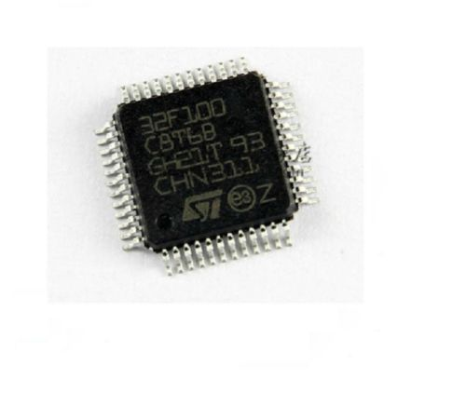
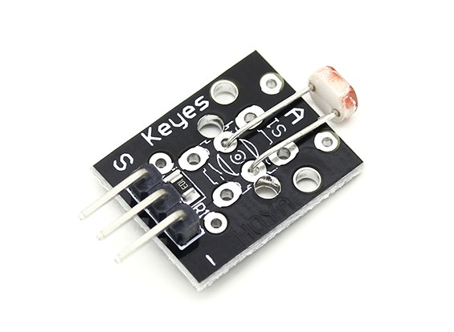
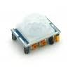
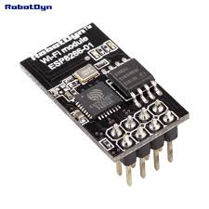
Элементная база:
Микроконтроллер STM32F100
Фотодатчик KY-018
Датчик движения HC-SR50
Wi-fi модуль esp8266-01

Slide 5
Алгоритмы работы:
Сбор информации
Анализ информации
Корректировка освещения

Slide 6
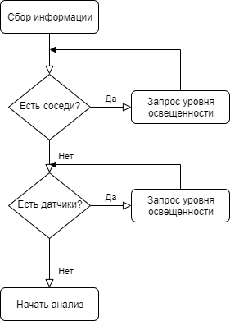
Сбор информации:

Slide 7
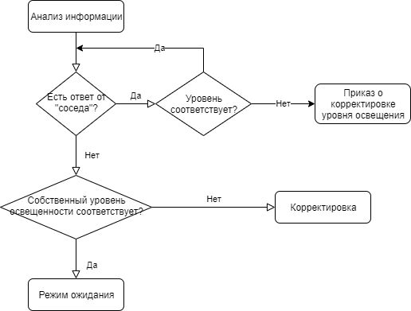
Анализ информации:

Slide 8
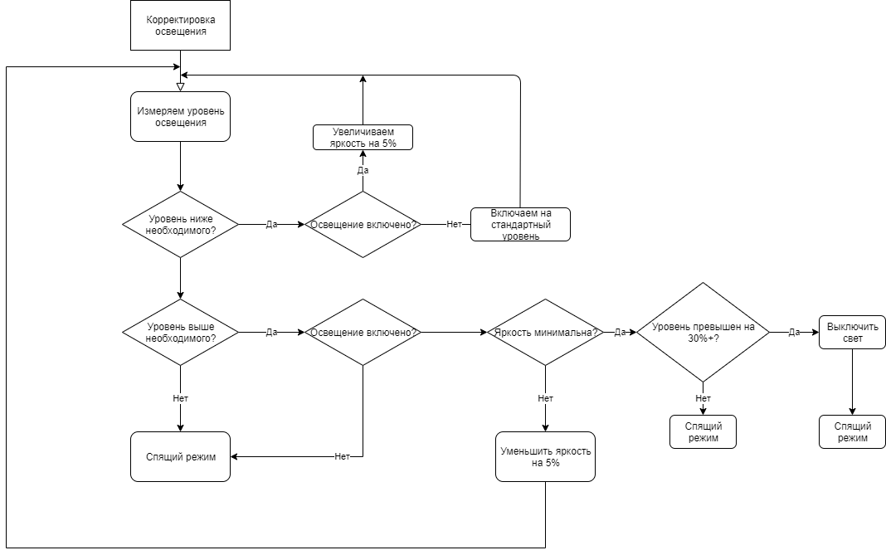
Алгоритм корректировки

Slide 9
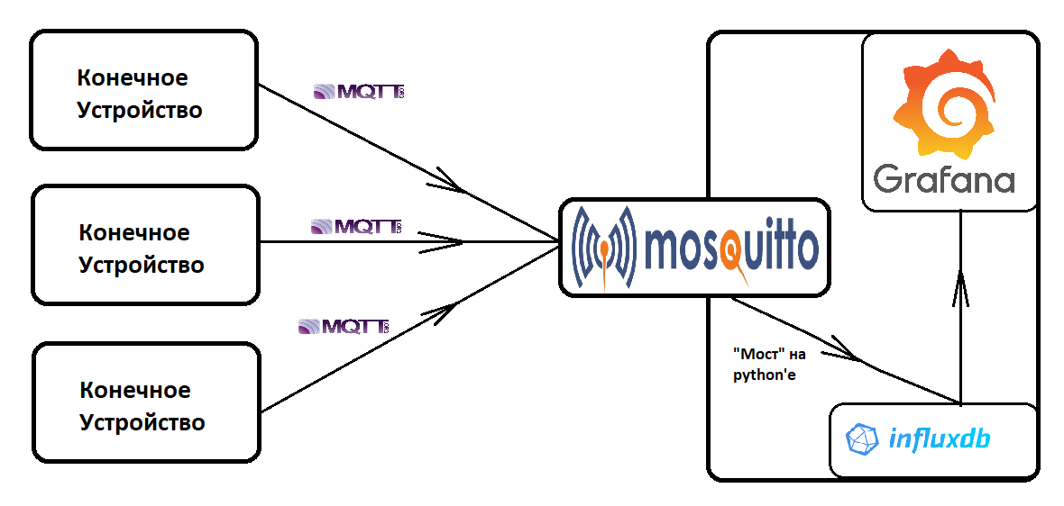
Разработка сети. Сбор и хранение информации

Slide 10
Заключение:
Разработана архитектуры системы
Выбрана элементная база
Разработаны алгоритмы интеллектуальног управления освещением
Разработка сеть передачи данных от конечных устройств до сервера
Настроен сервер на хранение и визуализацию информации

